Slide 1
Lecture 22: LSTM and GRU
기계학습개론 박상효
Notes:
LSTM과 GRU

Slide 2
학습목표
Long sequence를 다루기 위한
RNN의 한계를 비판할 수 있다.
LSTM과 GRU를 이해하고 설명할 수 있다.
핵심용어
Unstable gradients problem
Long short-term memory
Gated recurrent unit
Notes:
학습목표

Slide 3
I: Problem of RNN
Notes:
1. Problem of RNN

Slide 4
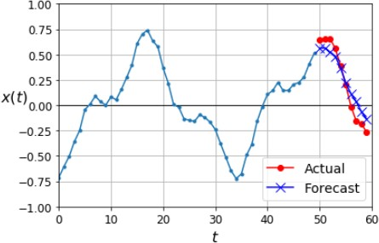
Problem in handling LONG sequences
Simple RNNs can be quite good at forecasting time series or handling other kinds of sequences,
but they do not perform as well on long time series or sequences.
Notes:
미래의 값을 한두개는 예측할 수 있으나, 더 먼 미래일수록 어려워짐
-> Sequence가 길거나, Time 측면에서 time이 길 때는 이를 다루는게 쉽지 않음.

Slide 5
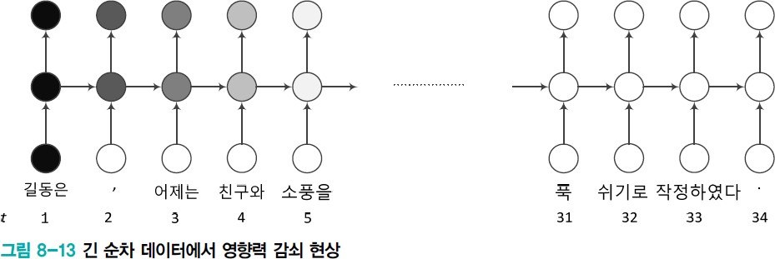
Problem in handling LONG sequences
장기 문맥 의존성 : 관련된 요소가 멀리 떨어진 상황
예시: 아래 문장에서 순간 1의 ‘길동은’과 순간 32의 ‘쉬기로’는 아주 밀접한 관련
Notes:
장기 문맥 의존성 : 관련된 요소가 멀리 떨어진 상황
예시 : 아래 문장에서, 길동은 + 쉬기로 + 작정하였다가 핵심 내용이고, 의미 측면에서 아주 밀접한 관련이 있으나 sequence상에서 매우 떨어져 있는 예시
이 때, 기존 RNN의 경우 현재와 멀어진 데이터일수록 가중치가 잘 기억이 안 될 수가 있음.(한계가 있음)

Slide 6
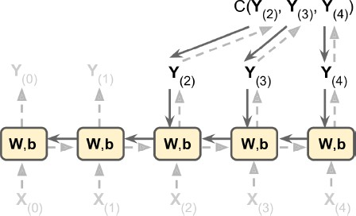
Problem in handling LONG sequences
문제점
그레이디언트 소멸(𝐖 요소가 1보다 작을 때) 또는 그레이디언트 폭발(𝐖 요소가 1보다 클때)
RNN은 DMLP나 CNN보다 더 심각함
긴 입력 샘플이 자주 발생하기 때문
가중치 공유 때문에 같은 값을 계속 곱함
Notes:
이 때, 그래디언트 소멸이나 그래디언트 폭발이 발생할 수 있다.
계산한 gradient의 전파 과정에서, time이 길어지면 그래디언트가 소멸하거나 폭발할 수 있음.
CNN이나 DMLP에서는 Layer이 내려갈수록 발생했던 gradient problem이, RNN에서는 이전 Timestep의 결과값으로 전해질 때 발생함.
RNN의 경우 입력 샘플이 긴 경우가 많고, 동일한 가중치와 bias를 이전 Timestep값에 계속 곱해주므로 더 심각해질 수 있다.

Slide 7
Handling Long Sequences
To train an RNN on long sequences, we must run it over many time steps,
making the unrolled RNN a very deep network.
When an RNN processes a long sequence,
It may suffer from the unstable gradients problem.
It may take forever to train, or training may be unstable
It will gradually forget the first inputs in the sequence
Notes:
그렇다면 Long sequence를 처리하는 RNN의 경우 어떻게 해야 하는가?
Long sequence(timestep이 많은 경우)에서도 학습이 가능해야 함.
-> unstable gradient 문제(vanishing)로 인해 학습이 거의 불가능하거나, 학습된 값을 신뢰할 수 없는 경우가 발생함.
-> 초기에 있는 timestep까지 gradient 전달이 안되므로, 초기에 있는 input에 대해서는 반영하기가 어렵다(잊어버린다)

Slide 8

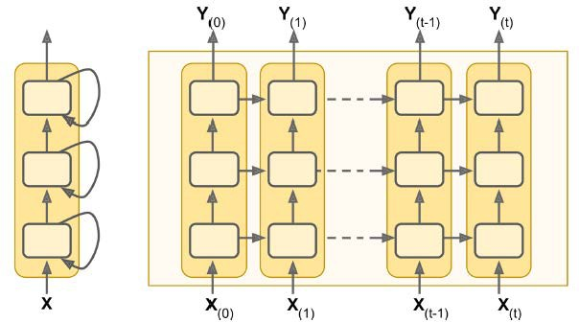
Unstable gradients problem
Can we use the following?
Non-saturating activation function
ReLU may not help it.
Suppose Gradient Descent updates the weights in a way that increases the outputs slightly at the first time step.
Because the same weights are used at every time step, the outputs at the
second time step may also be slightly increased,
and those at the third, and so on until the outputs explode—and a
nonsaturating activation function does not prevent that.
So, just use a ‘saturating activation function’ like hyperbolic tangent.
Notes:
Unstable Gradient Problem의 해결
이전 CNN, MLP에서는 Gradient 소멸을 막기 위해 미분 값이 비교적 큰 ReLU를 사용함(Non-saturating activation function)
하지만 RNN에서는 ReLU가 도움이 안 될 수 있음.
-> 증가하는 값을 반복해서 곱하므로, output의 값이 폭발할 수 있음. -> Non-saturating하기 때문에 오히려 폭발을 막을 수 없음
따라서, saturating하는 hyperbolic tangent, sigmoid등을 사용함.

Slide 9

Unstable gradients problem
Can we use the following?
Non-saturating activation function ➔ saturating (e.g., hyperbolic tangent)
Batch Normalization ➔ Layer Normalization
Batch Normalization cannot be used as efficiently.
It is technically possible to add a BN layer to a memory cell.
However, the same BN layer will be used at each time step, with the same parameters (regardless of the actual scale and offset of the inputs and hidden state).
Adding BN was slightly better than nothing when applied between recurrent layers (i.e., vertically), but not within recurrent layers (i.e., horizontally).
So, use Layer Normalization.
it is very similar to BN, but (instead of normalizing across the batch dimension), it normalizes across the features dimension.
Notes:
Batch Normalization(Regularization technique)?
별로 도움이 안 될 수 있음(기술적으로 적용이 불가능하지는 않음)
해당 개념 자체가 input값을 정규화, shifting 등을 수행하는 개념임
따라서, 하나의 layer 내부에서 batch normalization을 수행하는 경우, same parameter로 현재의 input ~ t = 1의 input에 대해 batch normalization을 수행하므로 의미가 없다.
만약 layer 사이에 batch normalization을 수행하는 경우, 아무것도 없는 것보다 약간 더 나은 결과를 낼 수 있다.
따라서, RNN에서는 Batch normalization 대신 Layer Normalization을 사용한다.
Layer normalization : feature dimension에서 Normalization을 한다.(개념만 설명, 자세한 내용 생략)
기억할 내용 : RNN에서는 CNN, DNN에서의 unstable gradient problem을 해결하는 방식과 다른 특성이 있다.

Slide 10
II: Solution
LSTM to resolve short-term memory problem Simplified version: GRU
Notes:
Solution(short-term memory problem) : LSTM, GRU

Slide 11
Tackling short-term memory problem
When traversing an RNN, some information is lost at each time step.
After a while, the RNN’s state contains virtually no trace of the first inputs.
One famous solution is long short-term memory (LSTM)
Notes:
Short-term memory problem
Long sequence의 문제점 : 초기에 있는 input들이 잘 기억되지 못함(Short-term memory)
Time step이 지나갈수록, 초기의 정보들이 forge된다.
-> Long sequence를 다루는 것이 어려움.
Solution : LSTM(Long-Short term memory)

Slide 12
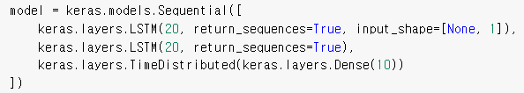
LSTM cells
The Long Short-Term Memory (LSTM)
training will converge faster,
and it will detect long-term dependencies in the data.
Code for it is simple:
Notes:
LSTM의 장점
수렴이 빨라짐 : Long term을 같이 참조하여 더 잘 학습을 수행함
Detecting long-term dependencies : long-term 의존성을 잘 찾아냄
코드에서 return-sequences는 생략함

Slide 13

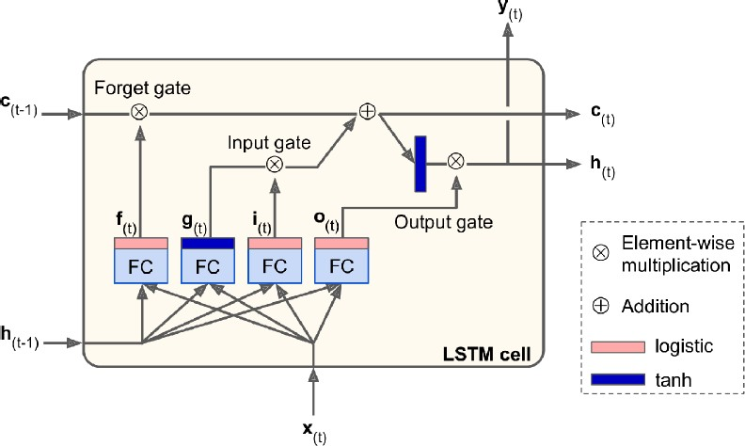
LSTM cells
The Long Short-Term Memory (LSTM)
What to store in long-term
What to throw away,
What to read
h(t): the short-term state
c(t): the long-term state
⊗: if they output 0s, they close the gate, if they output 1s, they open it
Notes:
LSTM Cells
LSTM Cell이 정확히 무엇을 수행하는가?
What to store in long-term
What to throw away
What to read
Cell 자체는 RNN에서의 node와 비슷함(x(t) -> y(t)출력). 차이점 : 다음 time으로 넘기는 값이 h(t)뿐만 아니라, h(t), c(t)의 2개의 정보를 넘김.
H(t)의 경우 RNN과 동일한 short-term state이며,
C(t)의 경우 Long-term state를 보냄
Forget gate를 통해, 과거의 내용을 기억할 것인가, 잊어버릴 것일까를 control함.

Slide 14
LSTM cells
LSTM
Gate controllers:
forget gate (controlled by f_{(t)}) controls which parts of the long-term state should be erased.
input gate (controlled by i_{(t)}) controls which parts of g_{(t)} should be added to the long-term state.
output gate (controlled by o_{(t)}) controls which parts of the long-term state should be read and output at this time step, both to h_{(t)} and to y_{(t)}.
Notes:
상세 설명
Forget gate(f(t)) : long-term state에서, 어떤 파트를 지울 것인지를 결정함.
Input gate : input값을 그대로 살릴 것인가, 말 것인가? – input값 역시 long-term, short-term에 전달할 수 있음
Output gate : long-term의 값을 short-term에 반영할 것인가, 말 것인가를 선택
Long-term을 어떻게 유지하고 버리느냐 정도의 개념만 알면 되겠음.

Slide 15
LSTM cells
In short,
an LSTM cell can learn to recognize an important input (input gate),
store it in the long-term state,
preserve it for as long as it is needed (forget gate),
and extract it whenever it is needed.
Notes:
요약
LSTM은 어떤 것이 중요한 input인지를 인식(input gate 활용)하고,
중요하다면 이를 long-term state에 저장하고,
필요한 만큼 이를 유지함(forget gate 활용)
필요한 경우 추출할 수 있음

Slide 16
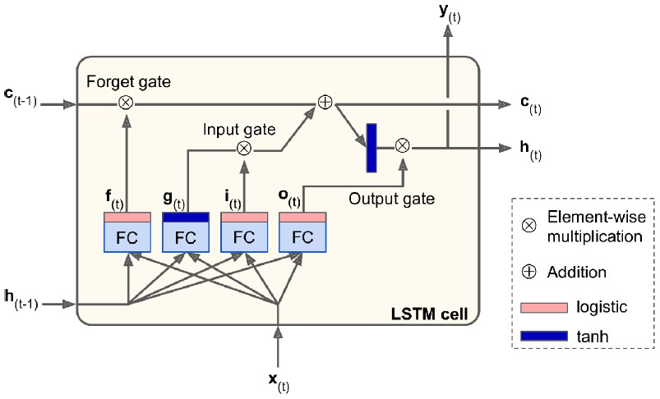
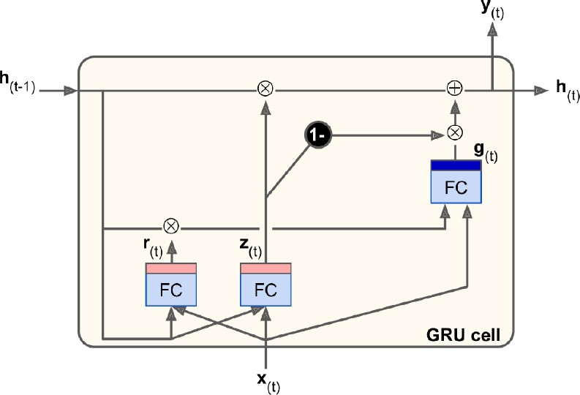
GRU cells
Gated Recurrent Unit (GRU)
Simplified ver of LSTM
Short-term and long-term in LSTM are merged.
Notes:
GRU
(Gated Recurrent Unit)
LSTM의 Simplified version으로 이해할 수 있음
LSTM과는 다르게, 일반적인 recurrent unit처럼 1개의 h(t-1), h(t)를 가짐.

Slide 17
GRU cells
Gated Recurrent Unit (GRU)
z(t) controls both the forget gate and the input gate.
If output=1, forget gate is open & input gate closed.
If output=0, vice versa.
There is no output gate.
A new gate controller r(t) that controls which part of the previous state will be shown to the main layer (g(t)).
Notes:
Long-term으로 보낼지를 z(t)로 결정함
Z(t) : forget gate와 input gate를 합친 것과 같음.
Long-term이 필요한 경우에는 input을 닫고, input이 필요한 경우에는 long-term(h(t-1))을 닫는 배타적인 역할
새로운 controller이 있다 정도만

Slide 18
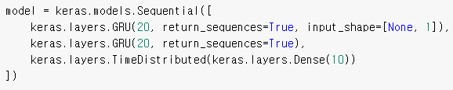
GRU cells
Code:
Notes:
코드에서 함수이름만 바꾸면 됨(파라미터도 모두 둥일)

Slide 19
Yet…
LSTM and GRU cells can tackle much longer sequences than simple RNNs,
but they still have a fairly limited short-term memory.
➔ hard to learn long-term pattern like 100 time steps or more
One way to solve this is to shorten the input sequences.
And how?
Notes:
LSTM과 GRU에서 Handling long sequence(long-term을 어떻게 기억할 것인가)문제를 해결하는 방법을 알아보았음.
여전히, Long-term이 제한되어 있기 때문에, 정말 long-term pattern이 긴 경우 여전히 어려움.
-> 매우 긴 long sequence에 대해서, input을 줄이는 방법은 어떨까?

Slide 20
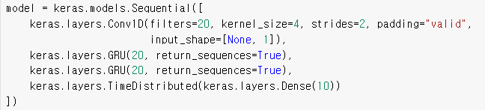
Another way to process sequences
Using 1D convolutional layers!
slides several kernels across a sequence, producing a 1D feature map per kernel.
➔ Each kernel will learn to detect a single very short sequential pattern.
Code:
Notes:
-> sequence 자체를 짧게 줄이는 것. 이 때, 중요한 정보를 막 줄이면 안되므로 1D Convolution을 사용하자.
1D Convolutional Layer
Sliding하는 개념. 긴 데이터에 sliding시키면서 filter을 적용하는 것. 결과로써 1D feature map이 나옴.
하나의 커널이 short sequential pattern을 detecting하는 역할을 함.

Slide 21
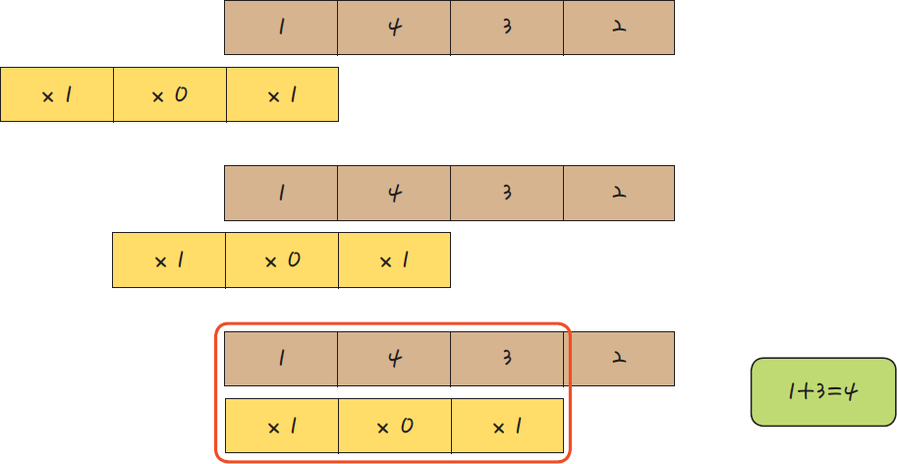
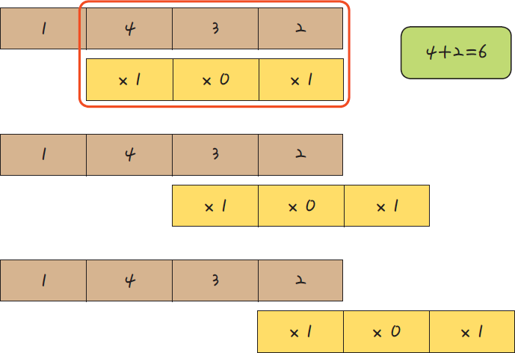
1D convolutional layer
노란색 레이어 : 마스크(=필터, 커널)
이 마스크가 지나가면서 원래의 1차원 배열에
가중치를 각각 곱하여 새로운 층인 컨볼루션 층을 만듦
Conv1D는 Conv2D의 개념을 1차원으로 옮긴 것
컨볼루션 층이 1차원이고 이동하는 배열도 1차임
1
4
2
5
3
6
Notes:
Conv1D : 층이 1차원이고, 이동하는 배열도 1차임.
1x3의 1D kernel을 sliding하며 weighted sum을 계산하는 예시
4개의 데이터로 2개의 output을 내는 예시.

Slide 22
1D max pooling
MaxPooling1D 역시 마찬가지
2차원 배열이 1차원으로 바뀌어 정해진 구역 안에서 가장 큰 값을 다음 층으로 넘기고 나머지는 버림
Input
Output
Notes:
MaxPooling 1D 역시 마찬가지로, 정해진 구역 안에서 큰 값을 넘김.

Slide 23
III: Code—encoding & embedding
모17

Slide 24
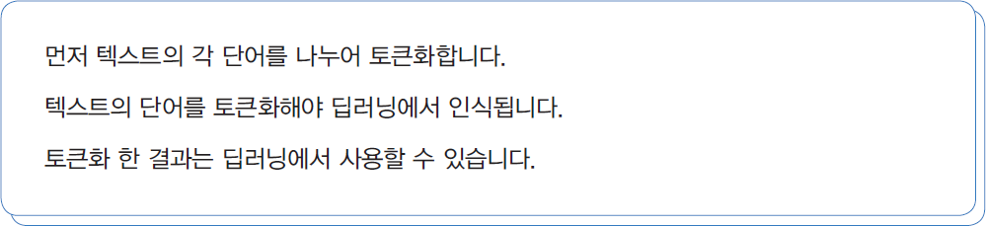
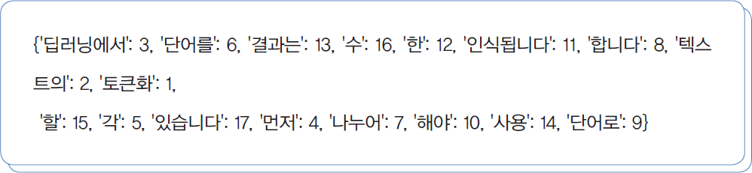
자연어 처리
먼저 해야 할 일은 텍스트를 잘게 나누는 것 : 토큰화(Tokenization)
Notes:
코드부분은 참고로 해서 보면 됨.

Slide 25
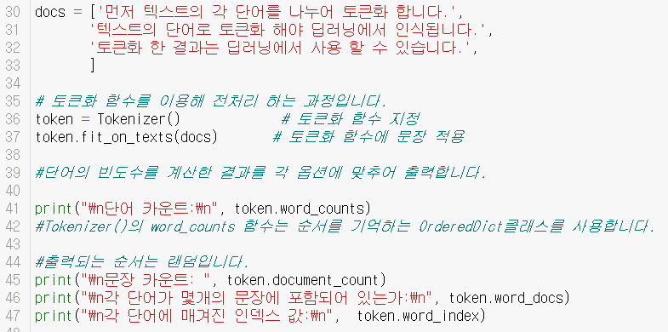
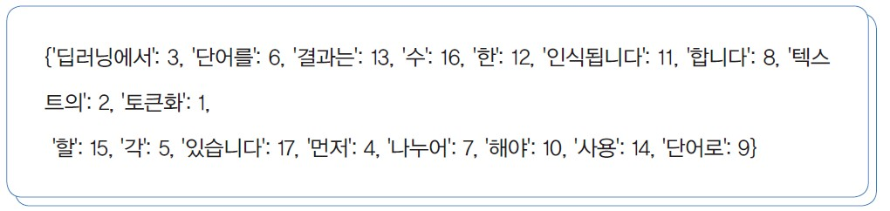
Code: 토큰화(Tokenization)

Slide 26
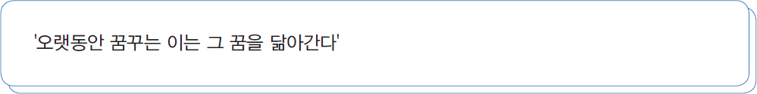
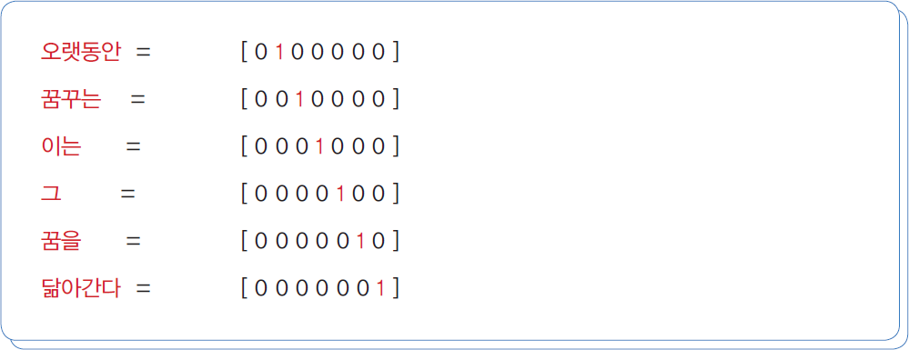
토큰의 인코딩/임베딩
단어의 원-핫 인코딩

Slide 27
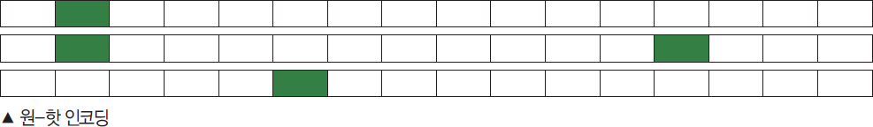
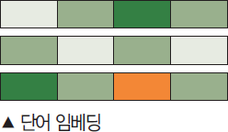
인코딩 → 임베딩
벡터의 길이가 너무 길어진다는 단점
공간적 낭비를 해결하기 위해 단어 임베딩(word embedding) 사용
단어 임베딩 : 주어진 배열을 정해진 길이로 압축시킴

Slide 28
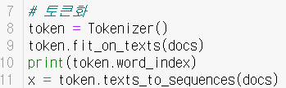
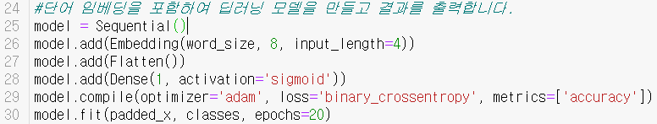

Code: 임베딩
Text to sequence 이후 임베딩 진행:
Embedding(입력크기, 출력크기)

Slide 29
IV: Code for IMDB review
모18

Slide 30
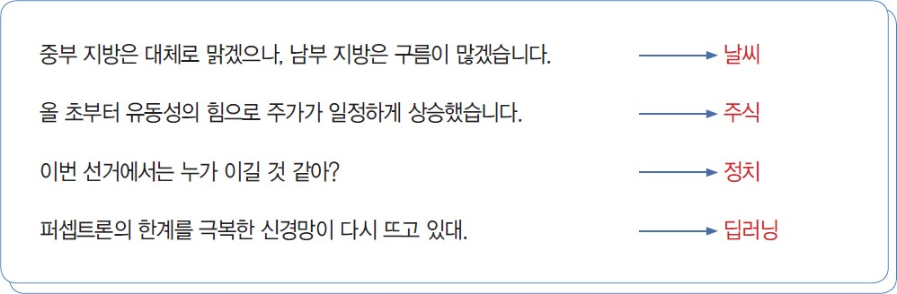
문장의 의미 파악하기
입력된 문장의 의미를 파악하는 것 ➔ 모든 단어를 종합하여 하나의 카테고 리로 분류하는 지도학습

Slide 31
문장의 의미 파악하기
딥러닝은 단어를 그대로 사용하지 않고 숫자로 변환한 다음 학습할 수 있음
모든 단어를 다 사용하는 것은 비효율적이므로 빈도가 높은 단어만 불러와 사용함
예시 : 빈도가 1~1,000에 해당하는 단어만 선택해서 불러오는 것

Slide 32

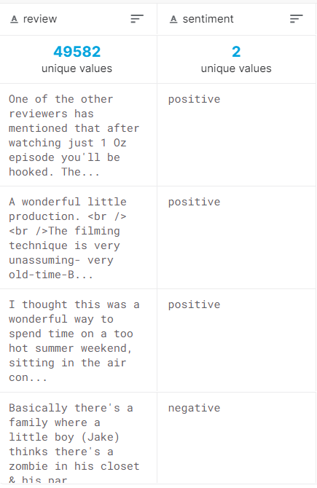
Internet Movie Database (IMDB)
인터넷 영화 데이터베이스(IMDB):
영화와 관련된 정보와 출연진 정보, 개봉 정보, 영화 후기, 평점에 이르기까지 매우 폭넓은 데이터가 저장 된 자료
IMDB 데이터셋 특징
기본 전처리는 거의 된 상태
다만 클래스가 긍정 또는 부정 두 가지뿐이라 원-핫 인코딩 과정이 없음

Slide 33
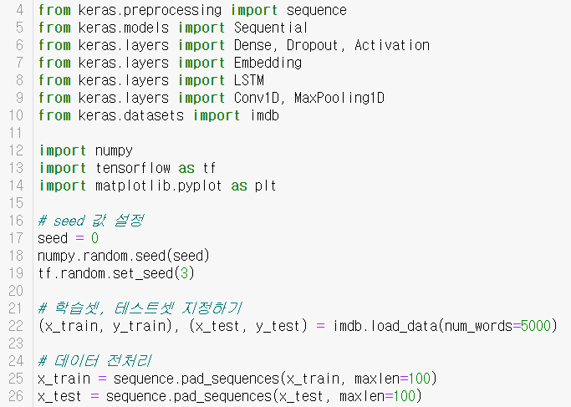
Code
imdb.load_data
5000개 불러옴
pad_sequences
토큰 길이를 맞추는 작업

Slide 34
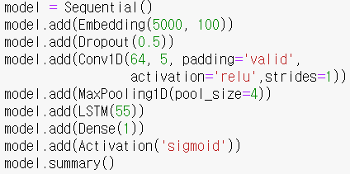
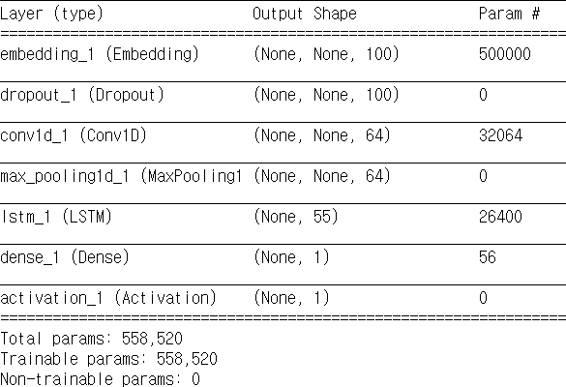
Code: Model summary
*Embedding(입력크기, 출력크기)

Slide 35
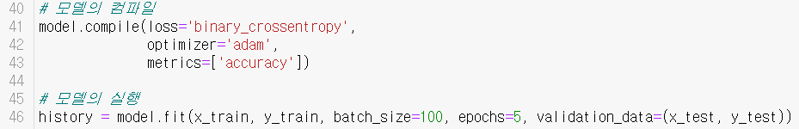
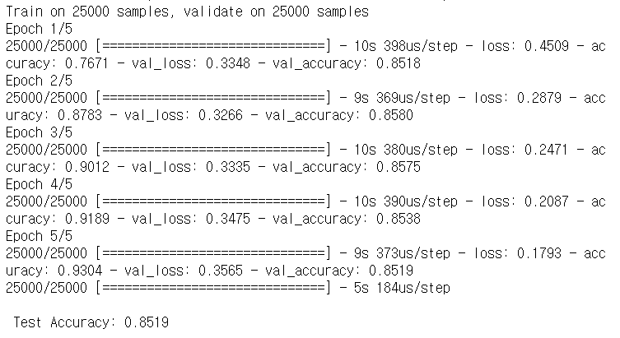
Code: Training

Slide 36
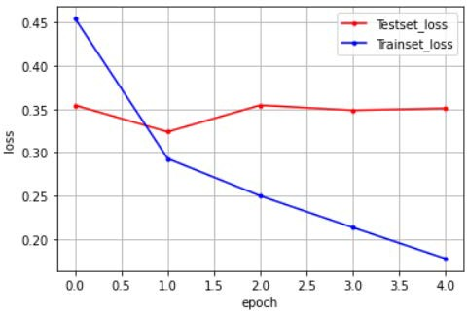
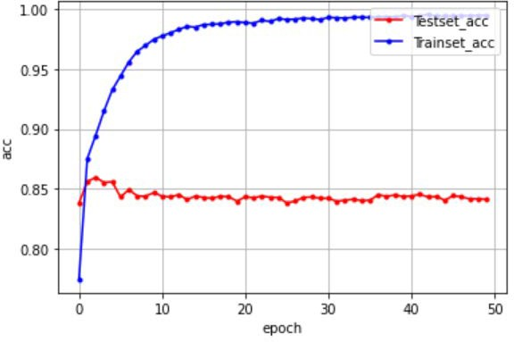
Code: Result
*Right: using Colab (w/ GPU)

Slide 37
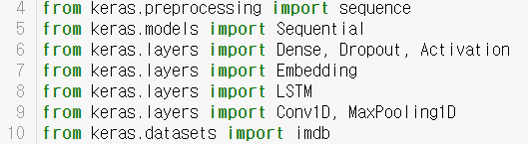
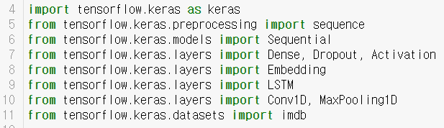

모18 코드 관련 이슈
모18은 TF 1.x버전에서 작성된 것으로 보입니다. (혹은 keras를 별개로 설치 한 상황)
그래서 TF 2.x 쓰시는 분은 코드수정이 필요할 수 있습니다.

Slide 38
Summary
RNN problem: long sequence handling
Short-term memory…
Primary solution (not perfect)
LSTM
GRU
Code examples: IMDB review data ← classification problem
Token, One-hot encoding, embedding
Using embedding + 1D conv layer + LSTM

Slide 39
참고자료
기 : 기계학습, 오일석, 2017
핸 : 핸즈온머신러닝, 2/E, 2020 (번역)
모 : 모두의 딥러닝, 2/E, 2020
케 : 케라스 창시자에게 배우는…, 2018 (번역)
머 : 머신러닝 도감 그림으로…, 2019 (번역)
파 : Python machine learning, 2/E, 2019 (번역) → “머 신러닝 교과서 with 파이썬, …” 2019
핸15
기8.3
모17,18
코드
https://colab.research.google.com/github/ageron/handson- ml2/blob/master/15_processing_sequences_using_rnns_and_cnns.ipynb
코드(모17,18)
deeplearning_mdf/run_project/17_NLP
deeplearning_mdf/run_project/19_RNN2_imdb_lstm
IMDB 데이터(Kaggle)
https://www.kaggle.com/lakshmi25npathi/imdb-dataset-of-50k-movie- reviews?select=IMDB+Dataset.csv

Slide 40
In the next lectures…
13th 1st week (Lecture 23)
Auto-encoder (AE)
No high score quiz, but only low score quiz
13th 2nd week (Lecture 24)
Generative adversarial network (GAN)
No high score quiz, but only low score quiz

